Slide 1
Veri Analizi

Slide 2
Ömer Cengiz
Github: omercengiz
Linkedin: omercengiz96
Twitter: omerr.cengizz

Slide 3
Bugün Ne Konuşacağız?
Günümüzün en önemli ve popüler kaynağı veri ile tanışacak, veri tiplerini görerek verileri anlamaya derin bir giriş yapacağız.
Veriyi ifade etmenin en iyi yöntemi olan grafik türlerini görerek veriyi grafiklerle nasıl ifade edeceğimizi öğreneceğiz.
Verileri anlamak ve kullanmak için önemli konulardan biri olan temel istatistik konusuna girecek ve verileri nasıl yorumlayabileceğimizi göreceğiz.
Veri Dağılımını anlamlandırabilmek ve anlayabilmek için hipotez testlerini öğreneceğiz.
Verilerde aykırı ve eksik değerleri tespit etmeyi öğrenecek ve bir ön işleme yöntemi olan veri temizleme operasyonunu göreceğiz.
Veri ön işleme ve analizi için Pandas kütüphanesinin sunmuş olduğu teknikleri ve fonksiyonları görerek, verimizi hem analize hem de makine öğrenmesi modelimize hazır hale getirmeyi öğreneceğiz.
Notes:
Birinci Gün:
Veri Nedir?
Keşifçi Veri Analizi
Veri Görselleştirme
Temel İstatistik
Veri Temizleme
Veri Dönüşümü
Veri Azaltma
İkinci Gün:
Makine Öğrenmesi
Denetimli Öğrenme
Denetimsiz Öğrenme
Veri Analizi Projesi

Slide 4
Temel Hipotez Testleri

Slide 5
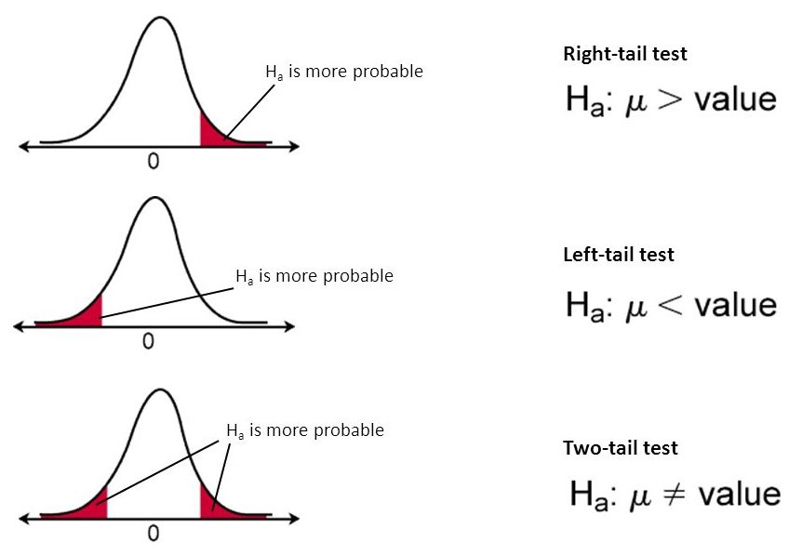
Temel Hipotez Testleri
Hipotez testi süreci, bir örnek üzerinde bazı istatistiksel testler yaparak genel popülasyon veya veriler hakkında çıkarımlar yapmak ve bazı sonuçlar elde etmektir.
Bu çıkarımların yapılabilmesi için, hipotez testinde 2 temel varsayım kullanılır;
Null Hypothesis: Parametre veya dağılım üzerinden gerçekleşen hipotez testinde her zaman kabul edilen gerçektir.
Alternative Hypothesis: Null Hypothesis’e karşıt olarak oluşturulan hipotezdir. Null Hypothesis’in savunduğu önermenin tam tersini savunur.
Notes:
Adım 1: Hipotezler ifade edilir. Yalnızca birinin doğru olabilmesi gereklidir ve hipotezleri ifade etme aşaması önemlidir.
Adım 2: Verilerin nasıl değerlendirileceğini özetleyen analiz planı formüle edilir
Adım 3: Analiz planını gerçekleştirmek ve örnek verileri fiziksel olarak analiz etmek
Adım 4: Sonuçları analiz etmek, analiz sonucu boş hipotezi reddetmek ya da verilere göre hipotezin makul olduğunu belirtmek

Slide 6
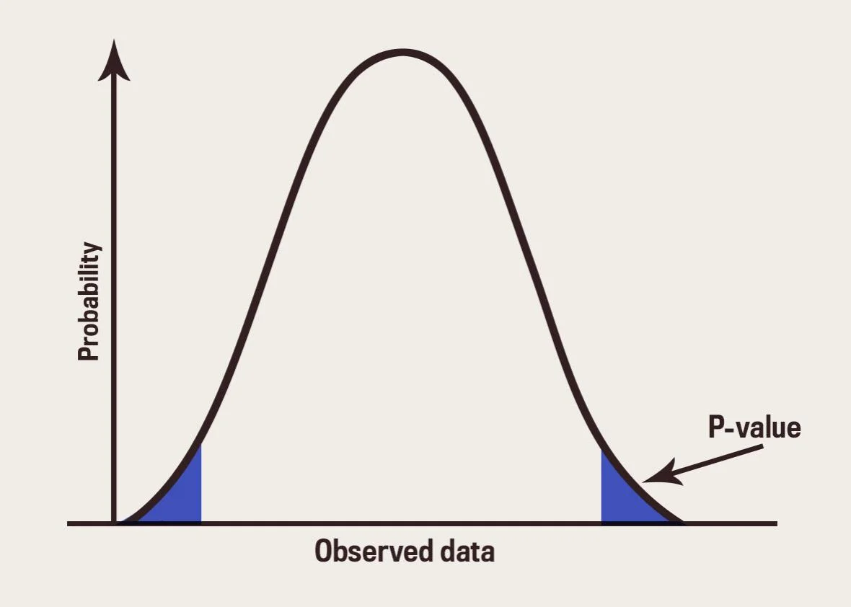
p değeri
Bir araştırma örnekleminde değişkenler arasındaki ilişkinin, gerçekte bir ilişki yokken sadece şans eseri ortaya çıkmış olma olasılığıdır.
Bu bağlamda, Null hipotezi için kanıt veya anlamlılık düzeyidir (significance value) ve genel olarak 0.05 olarak seçilir ancak manuel olarak da verilebilir.
Küçük bir p değeri hipotezi reddetmek için güçlü kanıtların olduğu anlamına gelirken, büyük bir p değeri hipotezi reddetmek için zayıf kanıtların olduğu anlamına gelir.
İstatistiksel anlamlılık testi yaptığınızda (t-testi, ki-kare testi vb. gibi) p değerleri genellikle kullanılır. Bu testler hesaplanmış bir test istatistiği ve ilişkili p değerini döndürür.

Slide 7
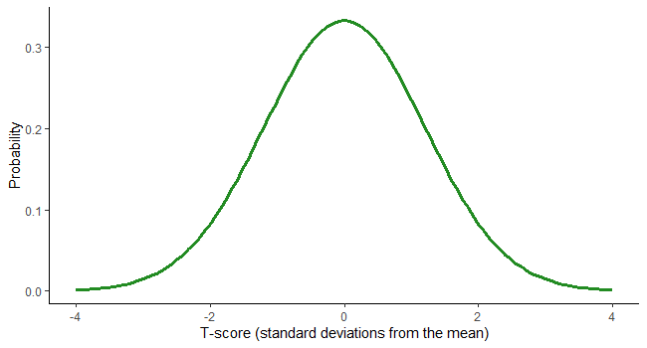
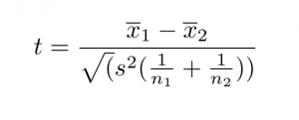
T Testi
Popülasyon ortalaması ile varsayımsal bir değer arasında anlamlı bir farklılık olup olmadığı test etmek istendiğinde kullanılır.
Genellikle bir sürecin ilgili popülasyon üzerinde gerçekten bir etkisi olup olmadığını veya iki grubun birbirinden farklı olup olmadığını belirlemek için hipotez testlerinde kullanılır.
İki kümenin her birinden bir örnek alır ve iki ortalamanın eşit olduğuna dair null hipotez varsayarak problem ifadesini oluşturur.
Test sonuçları, p-değeri ile kıyaslanır ve bu kıyas sonucuna göre null testi kabul edilir veya reddedilir.

Slide 8
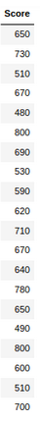
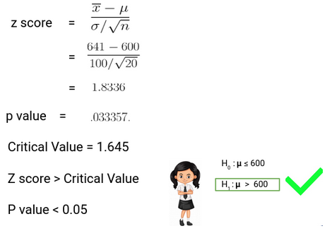
Z Testi
Z testi, varyanslar bilindiğinde ve seçilen örneklem büyüklüğü büyük olduğunda popülasyon ve örneklemin ortalamasının farklı olup olmadığını belirlemek için kullanılan istatistiksel bir testtir.
Test istatistiğinin normal bir dağılıma sahip olduğu varsayılır ve doğru bir z testinin gerçekleştirilebilmesi için standart sapma gibi dağılım parametrelerinin bilinmesi gerekir.
Örneklem büyüklüğü 30'dan küçükse ve popülasyon varyansı bilinmiyorsa, t-testi kullanılmalıdır.

Slide 9
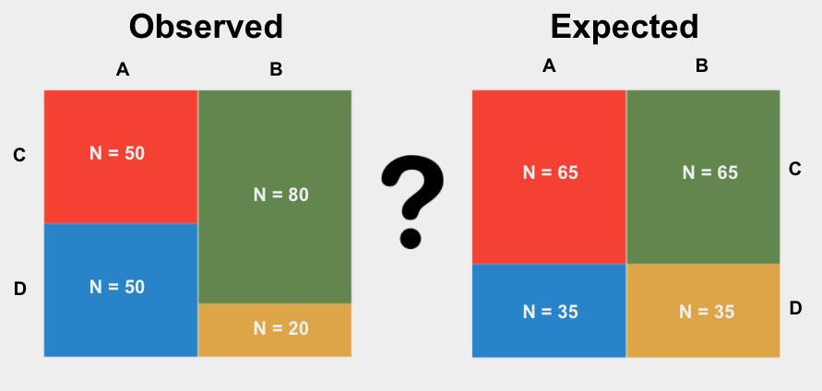
Ki-kare (Chi-Square) Testi
Ki-kare testi, iki veya daha fazla değişkenin birbirinden bağımsız olup olmadığının araştırılmasında kullanılır. Bu test bağımsızlığı ölçse de değişkenler arasındaki ilişki hakkında yeterli bilgi sağlamaz.
Ki-kare testi frekanslar üzerinden çalışıp çapraz tablolar oluşturacağından en önemli koşul verilerin kategorik olmasıdır. Buna ek olarak gruplar birbirinden bağımsız olmalı, bir gözlem birden fazla grup/kategori/değişken altında yer almamalıdır
Ki-kare testi örneklem büyüklüğüne duyarlıdır. Örnek boyutu arttıkça, mutlak farklar beklenen değerin daha küçük bir oranı haline gelir
Notes:
Bunun anlamı, örneklem büyüklüğü küçükse makul derecede güçlü bir ilişkinin anlamlı olarak ortaya çıkmayabileceğidiir.

Slide 10
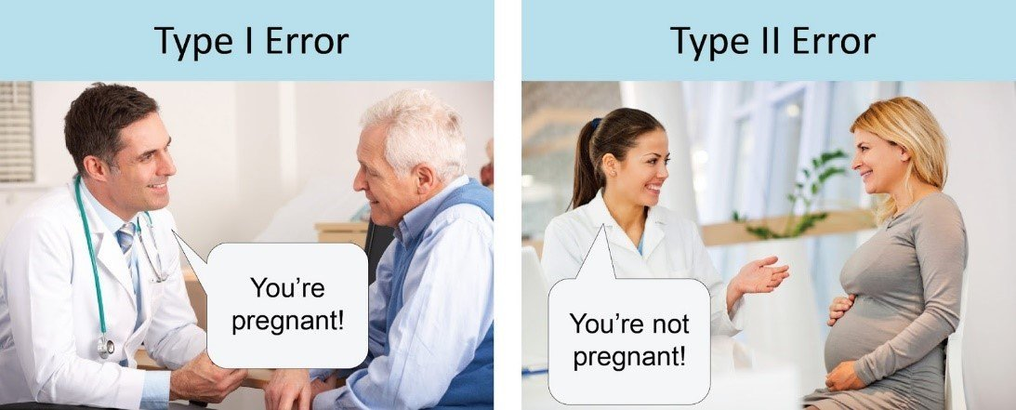
Hipotez Testinde Hatalar
Yüksek verilerde, veri boyutunun fazla olması ve kaynakların tüm veriyi işlemek için yeterli olmaması nedeniyle, hipotez testi tüm popülasyon yerine bir veri örneği üzerinde yapılır. Tüm popülasyon yerine sadece örnek veriler üzerinde yapılan çıkarımlar nedeniyle hipotez testi, iki tür hataya yol açabilir;
Tip I Hata: Gerçekte bulgu iddiayı desteklemiyor olsa da, destekliyormuş gibi ileri sürme durumunda oluşur. Örneğin hamile olması imkansız olan bir erkeğin "hamile" olduğunu iddia etmek.
Tip II Hata: Gerçekte bulgu iddiayı destekliyor olsa da, desteklemiyormuş gibi ileri sürme durumunda oluşur. Örneğin, gerçekten de hamile bir kadının hamile olmadığını iddia etmek.

Slide 11
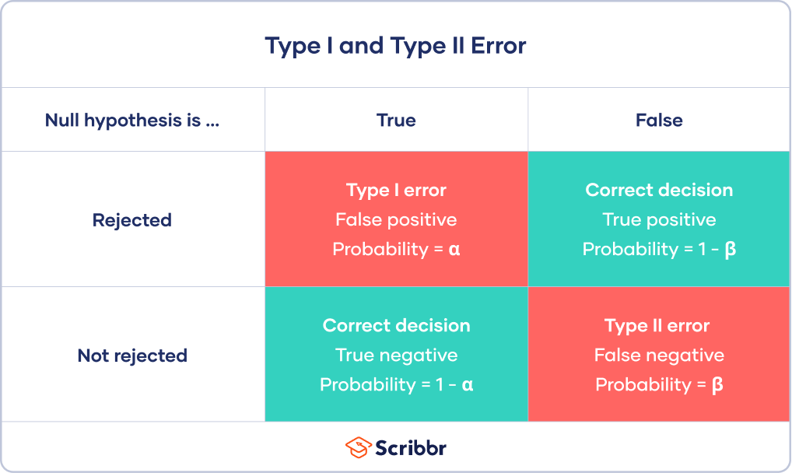
Hipotez Testinde Hatalar

Slide 12
Veri Temizleme
Aykırı, Eksik, Duplike Veriler ve Bu Verilerin Tespiti
Null vs NaN
Boyut İndirgeme

Slide 13
Aykırı Değerlerin Tespiti

Slide 14
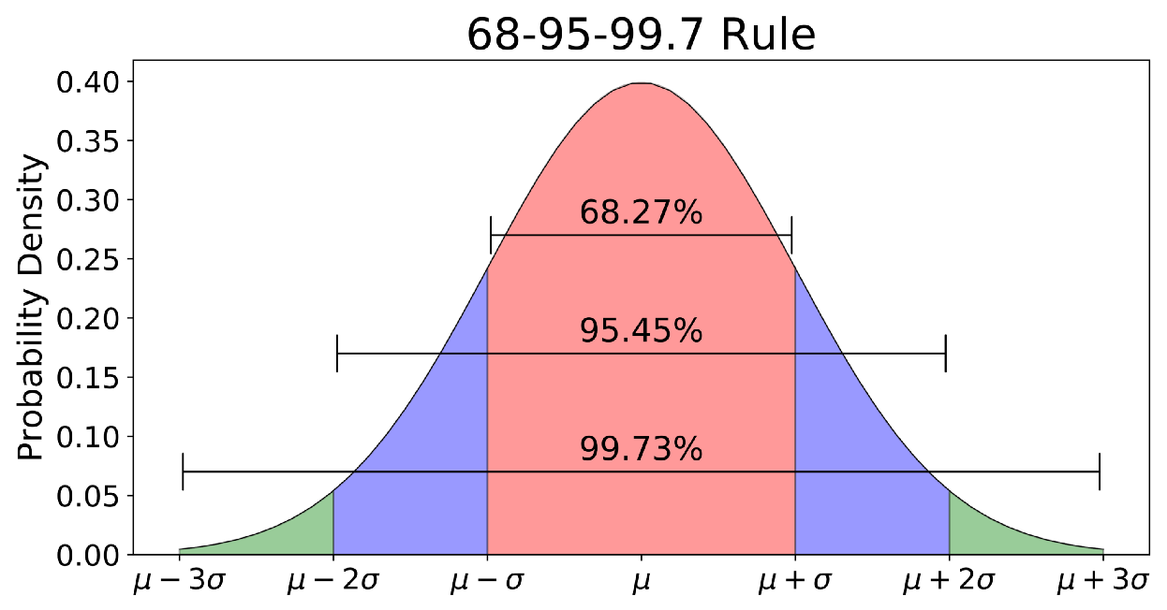
68-95-99.7 Kuralı ve 3 Sigma
69-95-99.7 Kuralına göre normal bir dağılımda ortalamadan;
+1(σ) ve -1(σ) uzaklıktaki değerler toplam popülasyonun %68.27'sini
+2(σ) ve -2(σ) uzaklıktaki değerler toplam popülasyonun %95.45'ini
+3(σ) ve -3(σ) uzaklıktaki değerler toplam popülasyonun %99.7'sini oluşturur
3 Sigma, verilerin bir ortalamadan üç standart sapma içinde olduğu istatistiksel bir hesaplamadır.
Notes:
purpose is data smoothing

Slide 15
Aykırı Değerlerin Tespiti
En basit ifadeyle, aykırı değerler diğer veri noktalarından oldukça uzakta bulunan veya veri çerçevesinde görülen modelle tutarlı olmayan veri noktalarıdır
Aykırı değerler yazım hatalarından veya ölçüm hatalarından kaynaklanabilir ya da sadece doğal bir aykırı değer de olabilir
Aykırı değerleri saptamak için kullanılan en yaygın yöntem görselleştirmedir ve yaygın olarak kabul edilen "Aykırı değerler ortalamadan negatif veya pozitif yönde üç veya daha fazla standart sapma uzaklıktadır (diğer adıyla 3 sigma)" ilkesi, bize bir veri noktasının aykırı değer olduğuna dair ipuçları verir
Not: “Data Binning” de minör gözlem hatalarının etkilerini azaltmak için kullanılan bir “ön işleme” tekniği olarak sayılmaktadır. Bu method ve aykırı değerlerin tespiti aynı amaçla kullanılabilir.
Notes:
purpose is data smoothing

Slide 16
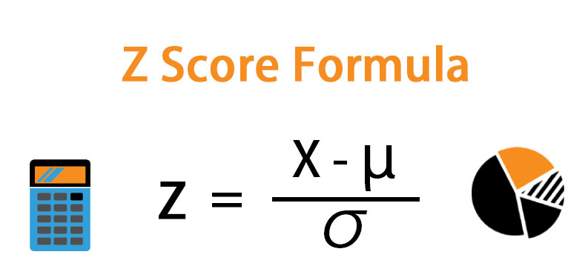
Aykırı Değer Tespitinin Kahramanı: Z-Skoru
Z-skoru, bir veri noktasının ortalamadan kaç standart sapma uzaklıkta olduğunu gösteren istatistiksel bir ölçümdür.
3 Sigma kuralına göre eğer bir veri noktası ortalamadan en az 3 standart sapma uzaklıktaysa bu gözlem aykırı bir gözlemdir.
Her bir veri noktasının farklı bir Z-score’u vardır, ancak veri seti yalnızca tek bir ortalamaya ve tek bir standart sapma değerine sahiptir.
X = data
µ = mean
σ = standard deviation

Slide 17
Eksik Değerlerin
Ele Alınması

Slide 18
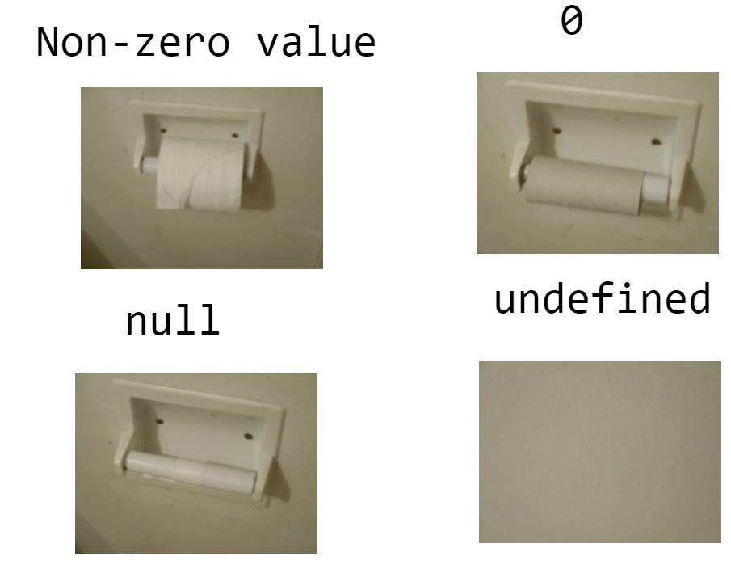
Eksik Değerleri Anlamak: NULL vs NaN
NULL değerler değer yok veya hiçbir şey anlamına gelir, boş bir string veya sıfır değildir. Python’da None olarak ifade edilir.
Bellekte null bir değer için alan ayrılmaz.
NaN, Not a Number anlamına gelir, genellikle mantıklı olmayan matematiksel bir işlemin sonucudur.
Örneğin 0.0/0.0 işleminin sonucu NaN bir değerdir.
Bellekte NaN bir değer için alan ayrılır.
Notes:
NaN, "Not a Number" anlamına gelir, genellikle mantıklı olmayan matematiksel bir işlemin sonucudur, ör. 0.0/0.0

Slide 19
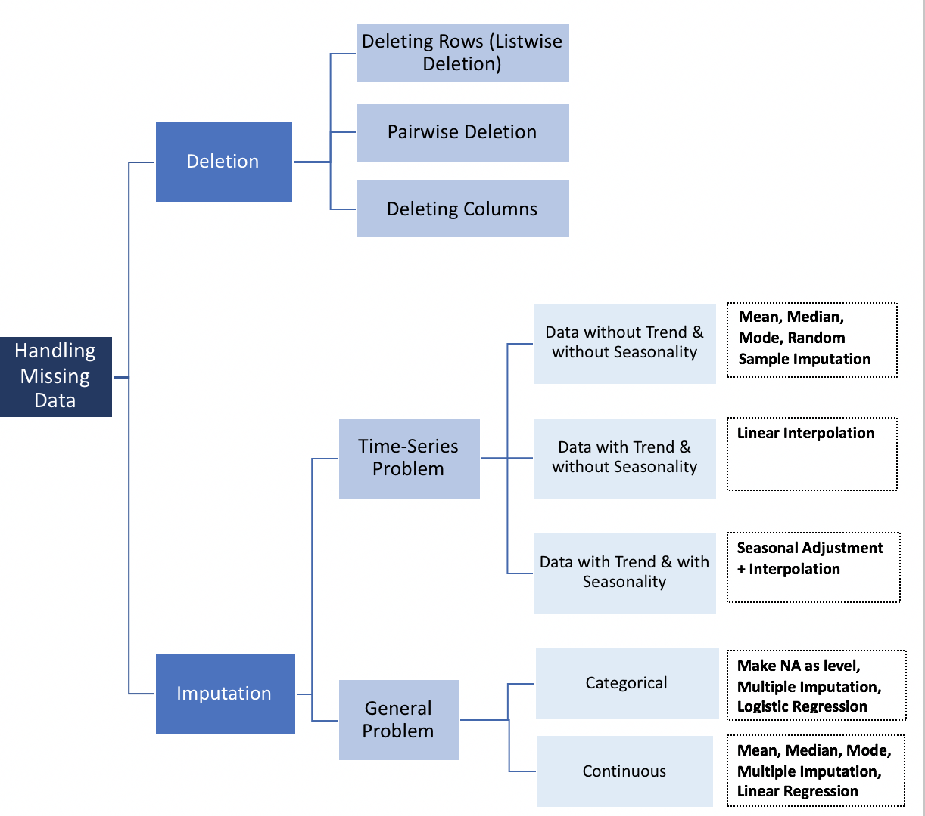
Eksik Değerler Probleminin Üstesinden Gelmek
Eksik veri, gözlemdeki herhangi bir değişken için bir veri değerinin None veya NaN olmasıdır.
Eksik veriler ile işlem yaparken uygulanabilecek iki yaklaşım vardır;
Eksik Verileri Silmek (drop)
Eksik Verileri Doldurmak (fill / imputation)
Veride NULL veya NaN olarak kabul edilebilecek eksik değerleri ön işlemek için Pandas'ın bize sağladığı özel metotlar kullanılır.
Notes:
isna(): isna method returns a list of True and False's for all cells in the DataFrame
dropna(): drops the nan values according to the given axis parameter
sayfa boşluklarına dikkat et

Slide 20
Eksik Değerler için Kullanılan Özel Pandas Fonksiyonları

Slide 21
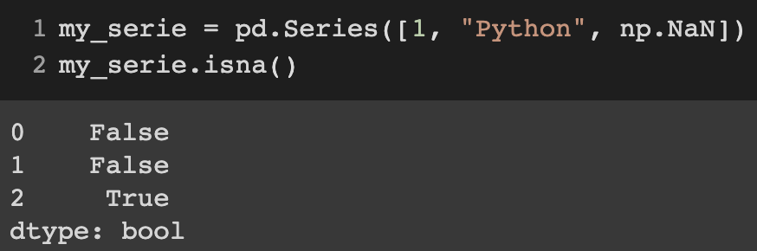
df.isna()
Bir DataFrame içerisindeki eksik verilerimizi bulmamızı sağlar ve DataFrame ile aynı büyüklükte bir boolean objesi döndürür. Eksik değerler (None veya numpy.NaN gibi) True kabul edilir.
Bunun dışındaki boş string “” objeleri gibi diğer her şey False kabul edilir.
Not 1: df, DataFrame anlamına gelmektedir
Not 2: numpy.inf, pandas.options.mode.use_inf_as_na = True olmadığı sürece NA değer olarak kabul edilmemektedir

Slide 22
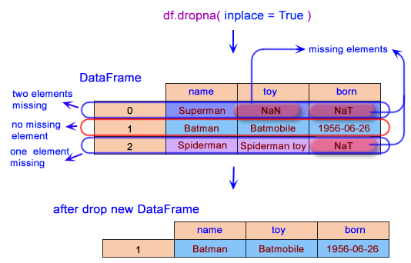
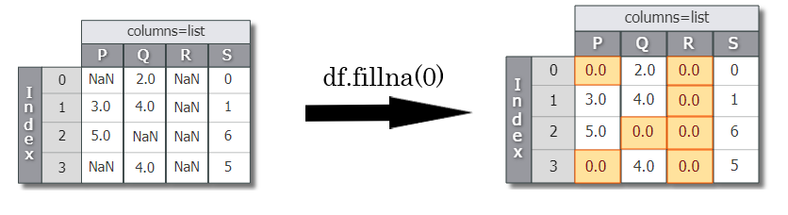
df.dropna() vs df.fillna()
dropna() metodu herhangi bir değeri NaN olan bir satırı veya sütunu tamamıyla siler. Satır veya sütun silme işlemine axis değeri ile karar verir.
Bir satırı tamamen silerken modeliniz için önemli olan bilgileri de silebilirsiniz.
fillna() value metodu, verilen strateji (ortalama, medyan vs) veya değerle herhangi bir satırdaki eksik hücreyi doldurur.
Eğer boş bir hücreyi yanlış veri ile doldurursanız modelinizin yanlılığı (bias) artacaktır.
Notes:
bias nedir anlatılmalı

Slide 23
Boyut İndirgeme

Slide 24
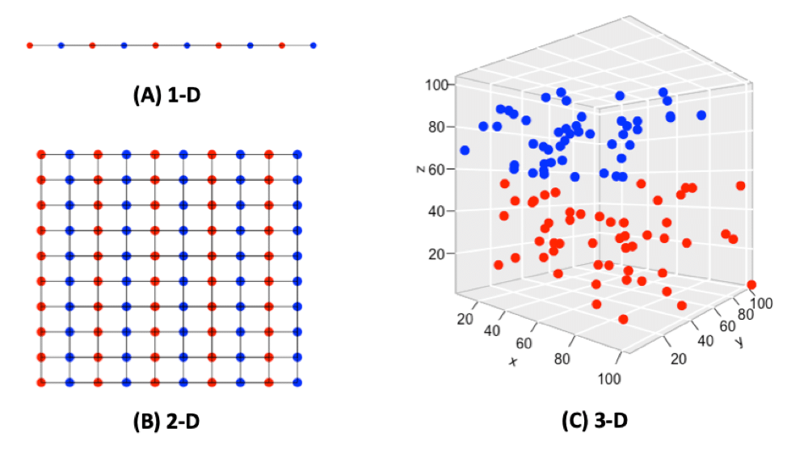
Boyutsallığın Laneti (Curse of Dimensionality)
Curse of Dimensionality, Öklid uzayına ekstra boyutlar eklenmesiyle bağlantılı olarak hacimdeki ve hesaplama süresindeki üstel artışın neden olduğu problemdir.
Temel olarak özellik sayısındaki artışla birlikte hatanın artması anlamına gelir.
Daha yüksek sayıda boyut teorik olarak daha fazla bilginin depolanmasına izin verir, ancak gerçek dünya verilerinde daha yüksek gürültü ve fazlalık olasılığı nedeniyle pratikte nadiren yardımcı olur.
Notes:
BURDA KALDIK

Slide 25
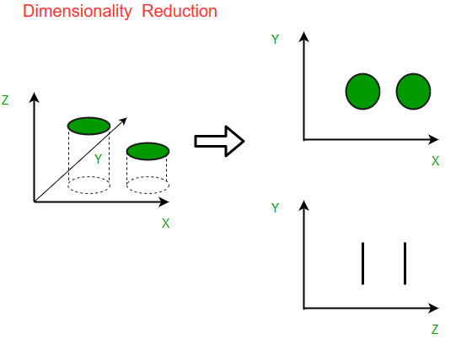
Boyut İndirgeme (Dimensionality Reduction)
Boyut İndirgeme, spesifik bilgilerini değiştirmeden yüksek boyutlu değişkenleri daha düşük boyutlu değişkenlere dönüştürme yöntemidir.
Boyut indirgemede temel olarak iki tür bileşen vardır:
Feature Selection: Bu teknik, orijinal veri kümesinden en alakalı değişkenleri üç yol ile çıkarır; filter, wrapper ve embedded.
Feature Extraction: Bu teknik, boyutlu verileri daha düşük boyutlu bir uzaya indirgemek için kullanılır.

Slide 26
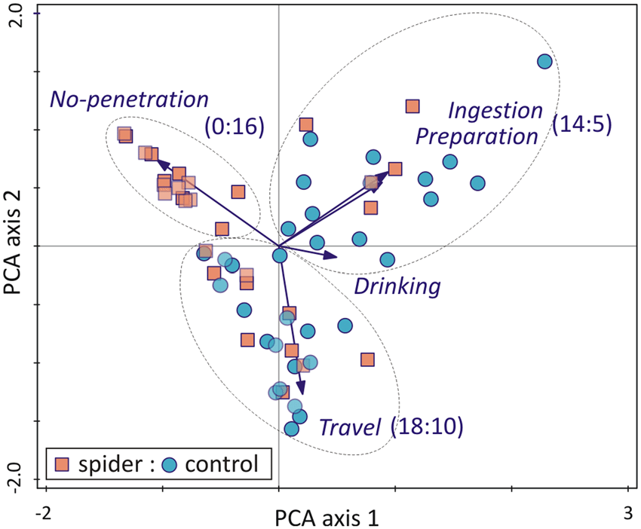
Principal Component Analysis (PCA)
Temel Bileşen Analizi (PCA), karmaşık bir veri kümesinin daha düşük bir boyuta nasıl indirgeneceğine dair bir yol haritası sağlar.
PCA algoritması verilerdeki temel özellikleri yakalayarak bu özellikleri daha az sayıda değişken ile göstermeye çalışır.
Büyük ve karmaşık veri kümelerinden ilgili bilgileri çıkartmak için boyut değiştirme, döndürme, boyut eğimi değiştirme gibi yöntemler kullanır.
Notes:
Boyut azalmasıyla bazı özelliklerin kaybedileceği kesindir; fakat amaçlanan,
bu kaybolan özelliklerin popülasyon hakkında çok az bilgi içeriyor olmasıdır.
Bu yöntem, yüksek korelasyonlu değişkenleri bir araya getirerek,
verilerdeki en çok varyasyonu oluşturan “temel bileşenler” olarak adlandırılan daha az sayıda yapay değişken kümesi oluşturur.
PCA verideki gerekli bilgileri ortaya çıkarmada oldukça etkili bir yöntemdir.
PCA’in arkasında yatan temel mantık çok boyutlu bir veriyi, verideki temel özellikleri yakalayarak daha az sayıda değişkenle göstermektir.
orjinal x-y boyutlarını döndür,
orjinal x-y boyutları yerine yeni boyut elde edecek ve
bu boyutların iz düşümlerinden yola çıkarak efektik bir analiz elde edecek
sahip olunan verinin özniteliklerinin çıkartılmasından geliyor.
çok eski bir yöntem, temel veri madenciliği yöntemlerinden biri
aslında bir boyut değiştirme yöntemi, boyutu döndürme, boyutun eğimini değiştirme,

Slide 27
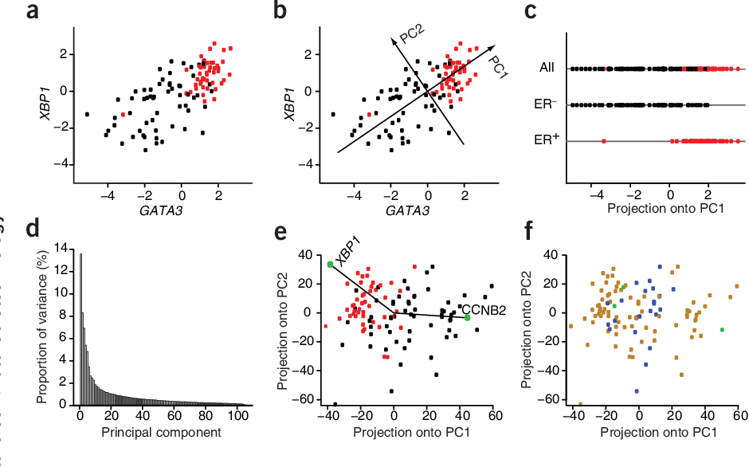

Adım Adım PCA
Adım 1: Veri Kümesi standartlaştırılır
Adım 2: Veri kümesindeki özellikler için Covariance matrisi hesaplanır
Adım 3: Covariance matrisi için özdeğerleri ve özvektörler hesaplanır
Adım 4: Özdeğerleri ve bunlara karşılık gelen özvektörler hesaplanır
Adım 5: k özdeğeri seçilir ve bir özvektör matrisi oluşturulur
Adım 6: Orjinal matris dönüştürülür
Notes:
Temel Bileşen analizi (TBA), çok boyutlu uzaydaki bir verinin daha düşük boyutlu bir uzaya izdüşümünü, varyansı maksimize edecek şekilde bulma yöntemidir.
Uzayda bir noktalar kümesi için, tüm noktalara ortalama uzaklığı en az olan "en uygun doğru" seçilir.
Daha sonra bu doğruya dik olanlar arasından yine en uygun doğru seçilerek, bu adımlar, yeni bir boyutun varyansı belirli bir eşiğin altına inene kadar tekrarlanır.
orjinal x-y boyutlarını döndür, orjinal x-y boyutları yerine yeni boyut elde edecek ve bu boyutların iz düşümlerinden yola çıkarak efektik bir analiz elde edecek
sahip olunan verinin özniteliklerinin çıkartılmasından geliyor.
çok eski bir yöntem, temel veri madenciliği yöntemlerinden biri
aslında bir boyut değiştirme yöntemi, boyutu döndürme, boyutun eğimini değiştirme,
Adım 1: Veri kümesini standartlaştırın.
Mesela elimizdeki 0-5 arasında input değeri bulunan 5 eleman var, ortalaması 0, starndart sapması 1 olan bir formule sokarsak hepsi scale edilmiş olur, veriye göre çeşitli formuller kullanabiliriz.
X = StandardScaler().fit_transform(X)
Adım 2: Veri kümesindeki özellikler için kovaryans matrisini hesaplayın.
Kovaryans, iki özelliğin birbiriyle nasıl değiştiğini ölçer. (doğrusal ilişkinin değişkenliğini ölçen bir kavramdır.) Pozitif kovaryans, özelliklerin birlikte arttığını ve azaldığını gösterir. negatif bir kovaryans, iki özelliğin zıt yönlerde değiştiğini gösterir.
Adım 3: Kovaryans matrisi için özdeğerleri ve özvektörleri hesaplayın.
Özvektörler, kovaryans matrisinin temel bileşenlerini (maksimum varyansın yönleri) temsil eder.
Özdeğerler, karşılık gelen büyüklükleridir. Karşılık gelen en büyük özdeğere sahip özvektör, maksimum varyansın yönünü temsil eder.
Adım 4: Özdeğerleri ve bunlara karşılık gelen özvektörleri sıralayın.
Artık öz değer ve özvektör hesaplandığına göre, özdeğerlerinin büyüklüğüne göre sıralanmaları gerekiyor.
Ana bileşenler, karşılık gelen öz değerlerinin büyüklüğüne göre sıralandığına göre, boyutsallık indirgemesi için kaç tane temel bileşen seçileceğini belirleme zamanı gelmiştir. Bu, özdeğerlerin kümülatif toplamını çizerek yapılabilir.
Adım 5: k özdeğerleri seçin ve bir özvektör matrisi oluşturun.
Adım 6: Orijinal matrisi dönüştürün.
Kovaryans iki değişken arasındaki doğrusal ilişkinin değişkenliğini ölçen bir kavramdır.
Kovaryans 2 veri arasındaki artış-azalış ilişkisini ortaya koyar. Eğer iki veri arasında hesaplanan kovaryans pozitif ise bu veriler birbirleriyle doğru orantılıdır.

Slide 28
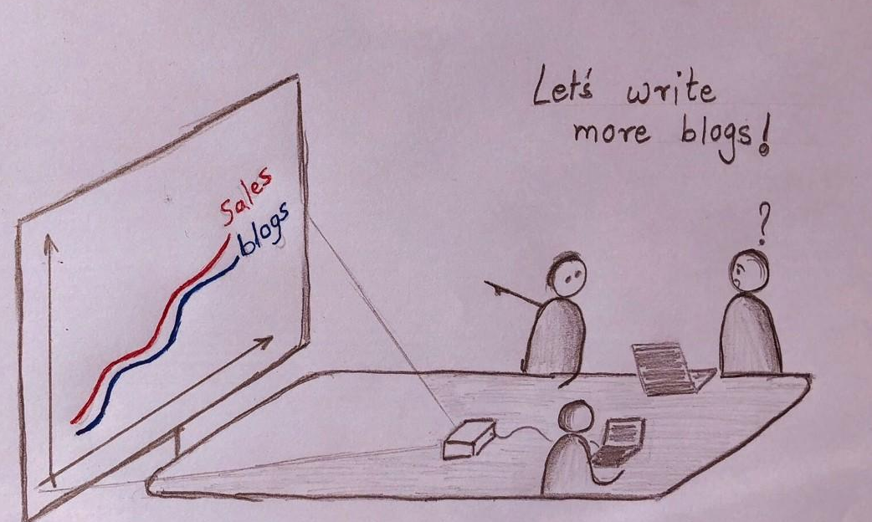
Çoklu Doğrusal Bağlantı (Collinearity)
Çoklu doğrusallık, bağımsız değişkenler arasındaki korelasyonun yüksek olması durumudur. Bu durumda her bir değişkenin model tahminindeki etkisi bireysel olarak ölçülemez.
Bu problem tahmin edilen katsayıların kesinliğini azaltır, bu da regresyon modelinin istatistiksel gücünü zayıflatır.
Böyle bir durumda istatistiksel olarak anlamlı bağımsız değişkenleri belirlemek için p değerlerine güvenilmeyebilir.

Slide 29
Veri Dönüşümü
Veri Dönüşüm Teknikleri
Özellik Mühendisliği (Feature Engineering)

Slide 30
Veri Dönüşüm Teknikleri

Slide 31
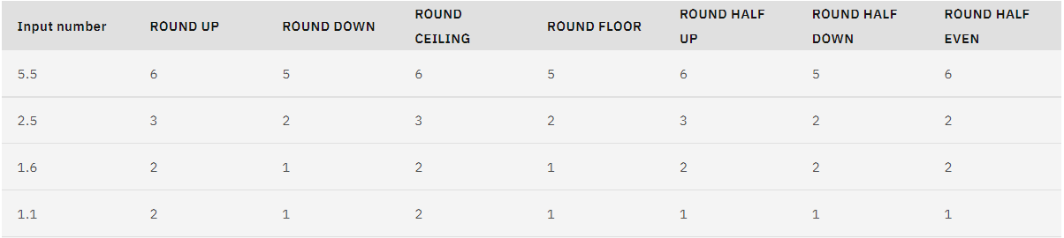
Round
Veriyi ondalık basamağa yuvarlar. Yuvarlama işlemi için herhangi bir basamak sağlanmazsa, sayıyı en yakın tam sayıya yuvarlar
round(float_num, num_of_decimals)

Slide 32
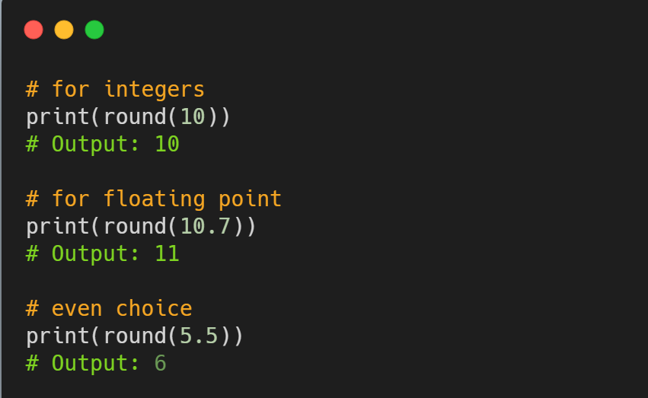
Round Python’da Nasıl Çalışır?
Integer değerler round() fonksiyonu ile işleme sokulduğunda aynı değerde çıktı verir
Float değerler, en yakın ondalık basamağa yuvarlanarak tam sayı halini alırlar
Float değeri 0.5 olan sayılar, üst ondalığına yuvarlanır

Slide 33
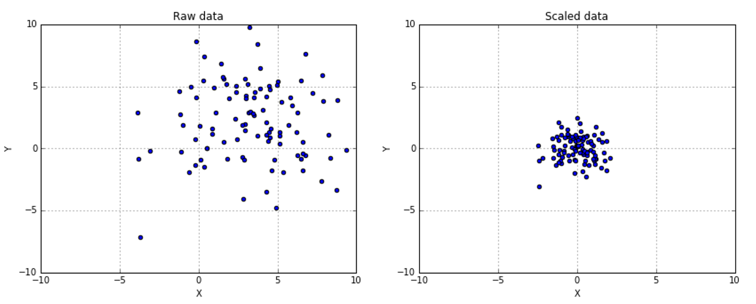
Ölçekleme (Scaling)
Farklı ölçeklere sahip değişkenler, bir makine öğrenmesi modeline veya analize eşit olarak katkıda bulunmaz ve bir sapma (bias) yaratabilir.
Bu nedenle ölçekleme kullanarak verilerimizi belli bir standart içerisinde ifade ederiz. Ölçekleme sonrası farklı ölçekteki değişkenler eşit bir temelde karşılaştırılabilir hale gelir.
Ölçekleme işlemi genellikle veri ön işleme adımı sırasında gerçekleşir.
KNN ve SVM gibi veri noktaları arasındaki mesafenin önemli olduğu algoritmalarda ölçekleme çok önemlidir.
Notes:
Standardizasyon veri değerlerin ortalamalarının 0 ve standart sapmalarının 1 olacağı şekilde değerlerin dağılımının yeniden ölçeklenmesini içerir.

Slide 34
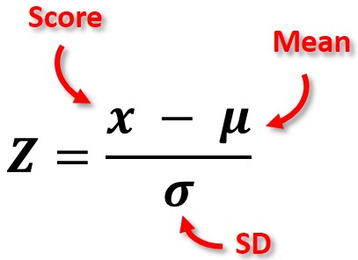
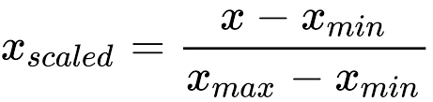
Ölçekleme
Min-Max Ölçekleme (Normalization):
Tüm veri değerlerini [0,1], [-1, 1] gibi dar bir aralığa sıkışacak şekilde orantılı olarak dönüştürür ve bu orantı sayesinde veri kümesinin dağılım şekli korunur.
Standardization (z skoru):
Tüm veri değerlerinin, ortalama 0 ve standart sapma 1 olacak şekilde yeniden ölçeklendirilmesidir.
Aykırı değerlerden çok daha az etkilenir
Normal dağılımlı verilerde kullanılması yararlıdır
Aykırı değerlerden gerçekten etkilenir
Veri dağılımın Gauss olmadığı bilindiği zaman kullanılması yararlıdır

Slide 35
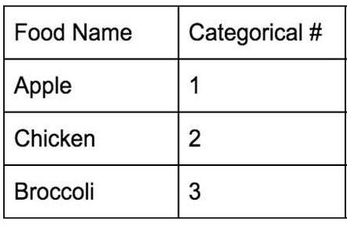
Label Encoding
Analiz ve görselleştirmeler numerik veriler üzerinden yapılır, bu nedenle kategorik veriler işlenmeden ve görselleştirilmeden önce numerik verilere çevrilmesi gerekmektedir.
Label Encoding, her bir kategorik veri için numerik bir değer ataması gerçekleştirir.
Label Encoding’te sorun, aynı sütunda farklı sayılar olduğundan model, verileri bir tür hiyerarşik sırada olacak şekilde yanlış anlayacaktır.
Örneğin; yandaki veri için 1 < 2 < 3 sıralaması geçerli bir hiyerarşik sıralama değildir.
Bu sorunun üstesinden gelmek için One Hot Encoder kullanılır.

Slide 36
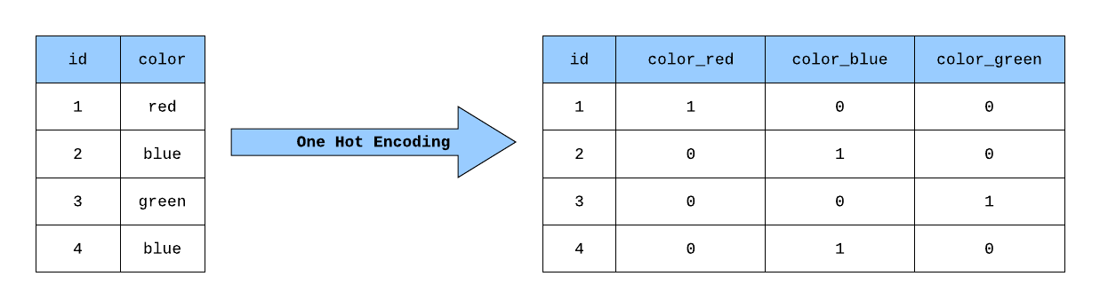
One Hot Encoding
Label Encoding’in aksine, One Hot Encoding her bir kategorik değer için yeni bir binary değer içerecek olan sütun oluşturur. Bu sayede kategorik bir veriyi Makine Öğrenmesi modelimizde daha anlamlı ve iyi temsil eder.
Kategorik verinin değerine karşılık gelen yeni oluşturulmuş sütun 1 değerini alırken, diğer kategorik veriler için oluşturulmuş sütunlar 0 değerini alır.

Slide 37
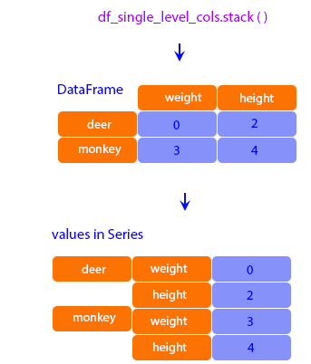
Stack
df.stack()
Bir DataFrame veya Seri’yi, bir veya daha fazla iç seviyeye sahip bir DataFrame veya Seri’ye döndürür. Bir tane iç seviye varsa Seri, daha fazla iç seviye varsa DataFrame döndürülür.
Veri örnekleri kolon değerlerine göre kategorilendirilir ve bu değerlere indeksleme yöntemiyle ulaşılabilir.
Örneğin yan taraftaki örnekte deer’in weight değerine df_single_level_cols.stack()[“deer”][“weight”]
ile ulaşılabilir.
Not: df , DataFrame’i temsil etmektedir

Slide 38
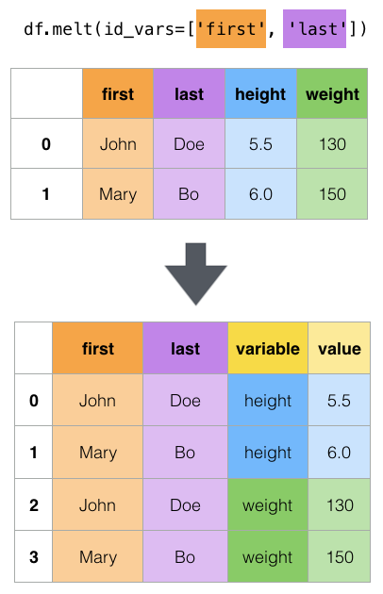
Melt
pd.melt()
Melt, Bir DataFrame'i geniş formattan uzun formata döndürür. Bu işlemi satırları sütuna çevirerek yapar.
Melt, istenen kolon isimlerini variable adı verilen bir kolona, bu kolonların her bir örnekteki değerini de value isimli kolona atayarak yapar.
Not: pd , Pandas’ı temsil etmektedir
Notes:
Tablodaki verilerin analizini kolaylaştırmak için, melt gibi fonksiyonlar kullanılarak veriler daha bilgisayar dostu bir forma dönüştürülebilir.

Slide 39
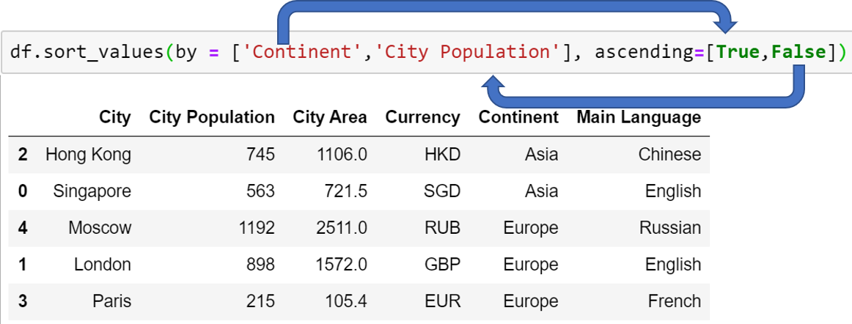
Sort
df.sort_values()
Bu fonksiyon, DataFrame’i istenen sütundaki değerlere göre artan/azalan şekilde tekrardan sıralar.
by parametresi ile verilen sütun ismi hangi sütun/sütunlara göre sıralama yapılacağını gösterir.
ascending parametresi sıralama işlemini artan şekilde yapmak için kullanılabilir.
Not: df , DataFrame’i temsil etmektedir
Notes:
kullanılan fonksiyonlar neden kullanılıyor?

Slide 40
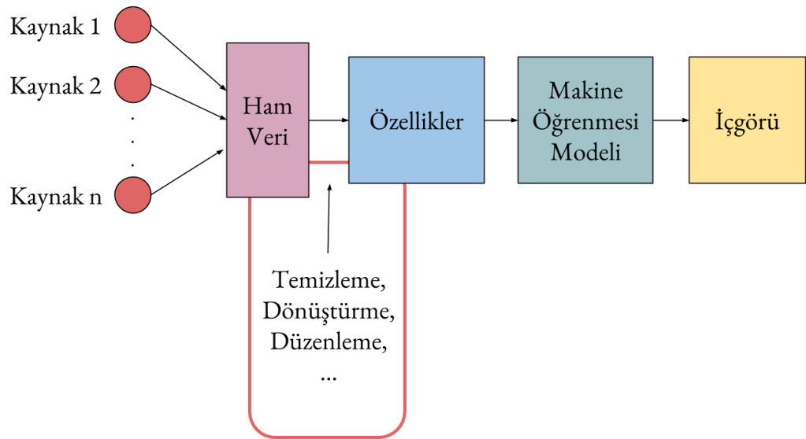
Feature Engineering
Özellik mühendisliği, ham verilerden özellikleri çıkarmak için alan bilgisini kullanma sürecidir. Özellikler, tahmine dayalı modeller tarafından kullanılır ve sonuçları etkiler.
Özellikleriniz probleme uygun seçilmediğinde Makine Öğrenmesi modeliniz amaca uygun hizmet edemeyecek ve başarılı bir öğrenim gerçekleştiremeyecektir.
Feature Engineering yapılmadan kullanılan veri ile beslenmiş model, Matematik sınavına hazırlanmak için Fizik dersi konularını çalışan öğrenciye benzetilebilir.

Slide 41
Veri Azaltma

Slide 42

Data Aggregation (Veri Toplama)
Veri toplama, istatistiksel analiz ve iş hedeflerine etkin bir şekilde ulaşmak için verilerin toplandığı ve özet bir biçimde sunulduğu süreçtir.
Veri toplama, büyük miktarda ham veriye dayalı kararlar almaya yardımcı olduğu için veri ambarı için hayati önem taşır.
Veri toplama, gelecekteki eğilimleri tahmin etme yeteneği sağlar ve tahmine dayalı modellemeye yardımcı olur.
Etkili veri toplama teknikleri, performans sorunlarını en aza indirmeye yardımcı olur.
Notes:
Verilerin bir araya getirildiği ve bir özet biçiminde iletildiği bir süreçtir.
İsatistiksel bir analizin performansından önce kullanılır.

Slide 43
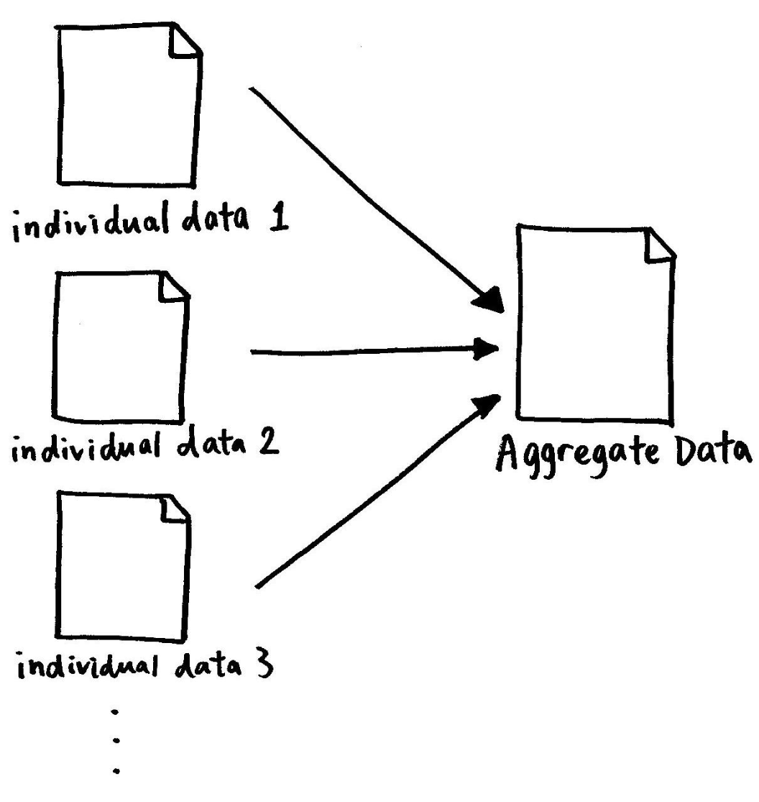
Matematiksel Fonksiyonlar ve Aggregation Çeşitleri
Veri toplama ile ham veriler toplanır ve istatistiksel analiz için bir özet biçiminde ifade edilir. Örneğin, ortalama, minimum, maksimum, toplam ve count gibi istatistikler sağlamak için ham veriler belirli bir süre boyunca toplanabilir.
Sum: Bir toplamı elde etmek için belirtilen tüm verileri bir araya getirir.
Average: Belirli verilerin ortalama değerini hesaplar.
Max: Her kategori için en yüksek değeri görüntüler.
Min: Her kategori için en düşük değeri görüntüler.
Count: Her kategori için toplam veri girişi sayısını sayar.
Notes:
Veri toplama, ham verilerin toplandığı ve istatistiksel analiz için bir özet biçiminde ifade edildiği süreçtir.

Slide 44
Colab Vakti!

